Slide 1

Structura organelor genitale feminine

Slide 2
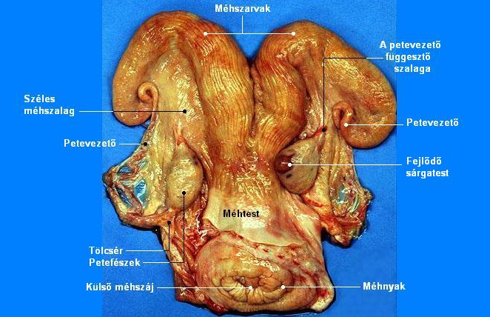

Slide 3
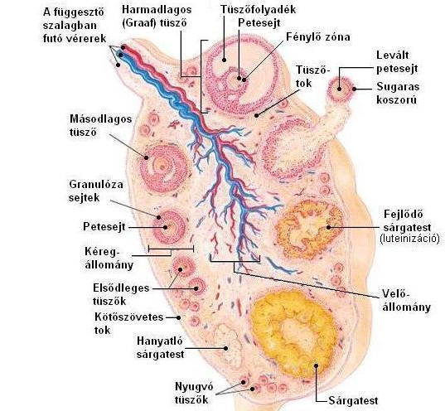
STRUCTURA CELULELOR OVARE

Slide 4
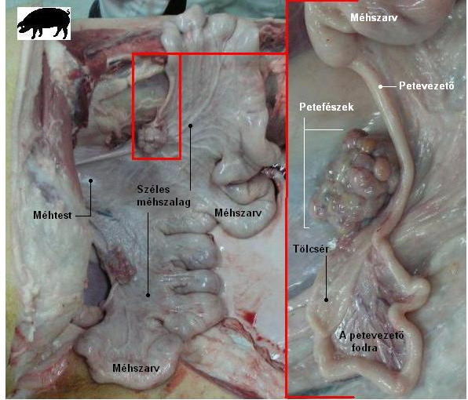

Slide 5
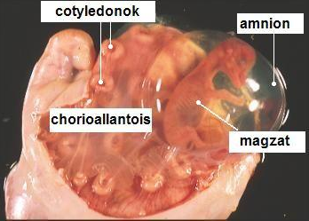
VENELE FETALE

Slide 6
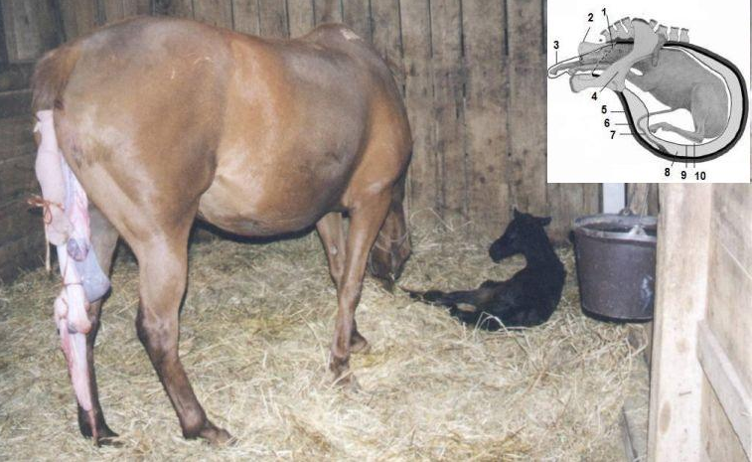
ÎNDEPĂRTAREA CAPĂTULUI UTERULUI DUPĂ NAȘTERE

Slide 7
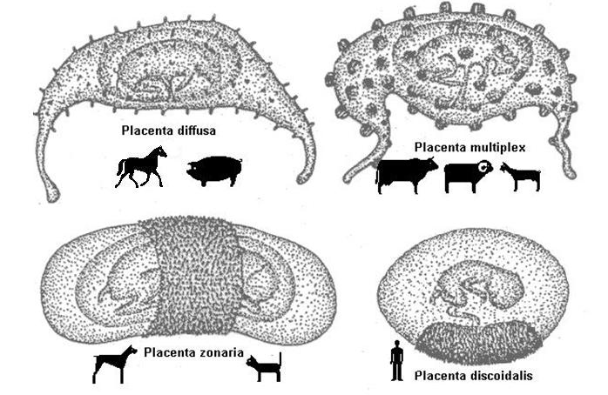
TIPURI DE PLACENTĂ

Slide 8
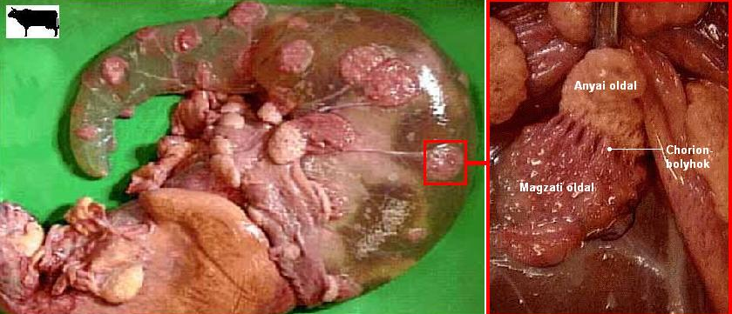

Slide 9
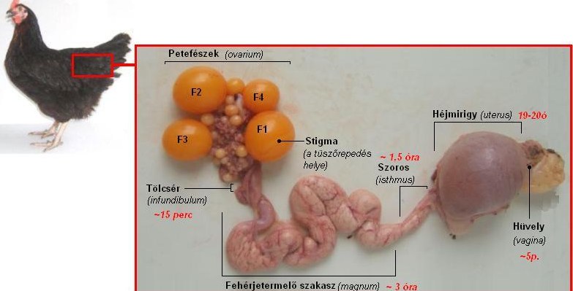
ORGANELE GENITALE ALE GĂINII

